Slide 1
第8章 中断和DMA技术
8.1 80x86中断系统
8.2 中断控制器8259A
8.2 DMA控制器8237A

Slide 2
第8章 中断和DMA技术
8.1 80x86中断系统
8.1.1 中断操作和中断系统
中断请求
中断响应
中断处理
  保护现场
  开中断
  中断服务
  关中断
  恢复现场
  开中断返回

Slide 3
第8章 中断和DMA技术
8.1.2 中断调用与返回指令
软中断指令
INT i8 ; FLAGS入栈, IF=TF ← 0, CS:IP入栈, CS:IP ← (i8×4)
溢出中断指令
INTO ; 即INT 4
中断返回指令
IRET ; CS:IP ← 栈, FLAGS ← 栈

Slide 4
第8章 中断和DMA技术
8.1.3 8086中断系统
8086中断类型
系统调用(INT n) ——自愿中断
内部(软件)
异常(例外exception)
中断
非屏蔽中断(n=2)——NMI
强迫中断
外部(硬件)
可屏蔽中断——INTR

Slide 5
第8章 中断和DMA技术
内部
指
令
中
断
与
异
常
指令中断INT n
CPU
中断
逻辑
NMI
INTR
非屏蔽中断NMI
(类型号为2)
外部
可
屏
蔽
中
断
异常中断
失效中断
陷阱中断
中止异常
外部中断
控制器
IRQ₀
IRQ₁
IRQ₂
…
IRQ₁₄
IRQ₁₅

Slide 6
第8章 中断和DMA技术
8086中断矢量表的建立
  绝对地址置入法
  AT指令指定段基值，用ORG指定偏移地址，用DD伪指令将中断服务程序的首地址装入。如：
INT-TBL SEGMENT AT 0
ORG n*4
DD INT-VCE
INT-TBL ENDS
…
MCODE SEGMENT ;主程序
…
INT-VCE PROC FAR ;中断服务程序
…
IRET
…

Slide 7
第8章 中断和DMA技术
  使用串传送指令装入法
  使用串存储指令STOS[B/W/D]。
  功能：AL/AX/EAX → [ES : DI/EDI], DI/EDI +/- 1/2/4 (DF=0/1)
  MOV AX, 0
MOV ES, AX
MOV DI, n*4
CLD
MOV AX, OFFSET INT-VCE
STOSW
MOV AX, SEG INT-VCE
STOSW

Slide 8
第8章 中断和DMA技术
  利用DOS调用
  调用格式为：
功能号25H → AH
中断向量码 → AL
中断处理程序首地址之段地址 : 偏移地址 → DS : DX
  程序如下：
MOV AH, 25H
MOV AL, n
MOV DX, SEG INT-VCE
MOV DS, DX
MOV DX, OFFSET INT-VCE
INT 21H

Slide 9
第8章 中断和DMA技术
DOS系统功能调用——读写中断向量
中断类型 | 功能号 | 功 能 | 入口参数 | 出口参数
21H | AH—25H | 写中断向量 | AL—中断类型号 DS:DX—中断向量 | 无
21H | AH—35H | 读中断向量 | AL—中断类型号 | ES:BX—中断向量

Slide 10
第8章 中断和DMA技术
  直接装入的方法
  利用写指令，直接将中断处理程序的首地址写入内存地址为4*n的区域中。程序如下：
INTITB: MOV AX, 0
MOV DS, AX ; 将内存段设置在最低端
MOV SI, 0120H ; n=48H, 4*n=120H
MOV AX, OFFSET INT-VCE
; 获取中断处理程序首地址的段内偏移地址
MOV [SI], AX
; 段内偏移地址写入中断向量表4*n地址处
MOV AX, SEG INT-VCE
; 获取中断处理程序首地址的段地址
MOV [SI+2], AX
; 段地址写入中断向量表4*n+2地址处

Slide 11
第8章 中断和DMA技术
8.1.4 80486的中断
1. 中断和异常
80486把许多执行指令过程中产生的错误也纳入了中断处理的范围，这类中断称为异常中断，简称异常。
  失效：若某条指令在启动之后，真正执行之前被检测到异常，即产生异常中断，而且在中断服务完成后返回该条指令，重新启动并执行完成。
  陷阱：产生陷阱的指令在执行后才被报告，且其中断服务程序完成后返回到主程序中的下一条指令。INT n
  中止：异常发生后无法确定造成异常指令的实际位置，中断服务程序往往重新启动操作系统并重建系统表格。
2. 保留的中断
3. 中断描述符表
4. 中断指令——新增IRETD

Slide 12
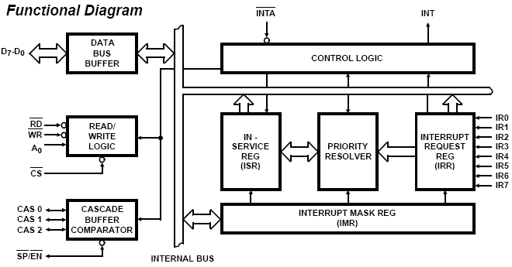
第8章 中断和DMA技术
8.2 中断控制器8259A
8.2.1 8259A的内部结构和引脚

Slide 13
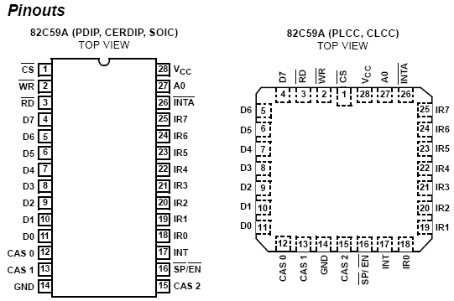
第8章 中断和DMA技术

Slide 14
第8章 中断和DMA技术
PDIP——Plastic Dual-In-Line Package
(塑料双列直插式封装)
CERDIP——Ceramic Dual-In-Line Package
(陶瓷双列直插式封装)
SOIC——Small Outline Integrated Circuit Package
(小外形集成电路封装)
PLCC——Plastic Leaded Chip Carrier package
(塑料式引线芯片承载封装)
CLCC——Ceramic Leaded Chip Carrier package
(陶瓷式引线芯片承载封装)

Slide 15
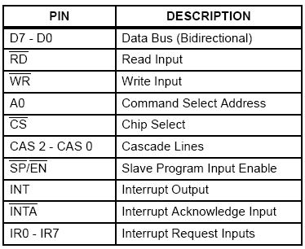
第8章 中断和DMA技术
外部引脚

Slide 16
第8章 中断和DMA技术
8.2.2 8259A的中断过程
(1) 外部中断源通过IR₀~IR₇输入高电平中断请求信号
(2) 外部中断源的中断请求信号使中断请求触发器IRR的相应位置“1”，并与IMR按位相“与”，送给优先权判决电路。
(3) 优先权判决电路从IRR中检测出优先级最高的中断请求位，并将其与ISR中记录的正在被CPU服务的中断进行优先级比较。当提请的中断优先级高于正在服务的中断优先级时，中断优先权判决电路就向控制逻辑发出有效的中断请求信号。
(4) 当控制逻辑收到有效的中断请求信号时，向CPU发出高电平信号INT，请求中断服务。
(5) 在中断允许的情况下(IF=1)，CPU接受中断请求INT，并发出中断响应信号INTA#，对8086/8088 CPU，将连续发出两个INTA#脉冲。

Slide 17
第8章 中断和DMA技术
(6) 当8259A接到来自CPU的第一个INTA#脉冲时，就把允许中断的最高优先级请求位置入ISR，并把IRR中的相应位复位。如果工作在级联方式下，而且设备的优先级最高，则主控8259A将送出级联地址CAS₀~CAS₂，将其加载至从属8259A上。
(7) 在第二个INTA#脉冲，对单独使用或是级联方式下从属的8259A，将其中断向量码发送至数据总线。
(8) CPU从数据总线上获取中断向量码，转移到相应的中断处理程序。
(9) 中断结束时，通过在中断处理程序中向8259A发送一条EOI(中断结束)命令，使ISR相应位复位，或在AEOI(自动中断结束)方式下，由8259A在第二个INTA#脉冲的后沿自动将ISR相应位复位。

Slide 18
第8章 中断和DMA技术
第一个周期
第二个周期
CLK
ALE
LOCK
CPU响应周期
INTA
D₇~D₀
中断类型n
SP / EN
8259中断周期
CAS₂~CAS₀
IR₇~IR₀
INT
图 8.2 中断响应周期

Slide 19
第8章 中断和DMA技术
8.2.3 8259A的工作方式
普通全嵌套方式
优先级固定方式
特殊全嵌套方式
设置优先级方式
自动循环方式
优先级循环方式
特殊循环方式
自动中断结束方式
结束中断处理方式
普通中断结束方式
非自动中断结束方式
8258A工作方式
特殊中断结束方式
普通屏蔽方式
屏蔽中断源方式
特殊屏蔽方式
边沿触发方式
中断触发方式
电平触发方式
缓冲方式
数据线连接方式
非缓冲方式
图 8.3 8259A工作方式

Slide 20
第8章 中断和DMA技术
1. 设置优先级的方式
(1) 全嵌套方式(Fully Nested Mode)
(2) 特殊全嵌套方式(Special Fully Nested Mode)
(3) 优先级自动循环方式(Automatic Rotation Mode)
(4) 优先级特殊循环方式(Specific Rotation Mode)
2. 结束中断处理的方式
(1) 中断自动结束方式(Automatic End Of Interrupt (AEOI) Mode)——ICW4(AEOI=1)
(2) 普通的中断结束方式——OCW2(R=0，SL=0，EOI=1)
(3) 特殊的中断结束方式——OCW2(R=0，SL=1，EOI=1)
3. 屏蔽中断源的方式
(1) 普通屏蔽方式(Interrupt Masks)——写OCW1
(2) 特殊屏蔽方式(Special Mask Mode)——先写OCW3，再写OCW1

Slide 21
第8章 中断和DMA技术
4. 中断请求信号方式
(1) 边沿触发方式(Edge Triggered Mode)
(2) 电平触发方式(Level Triggered Mode)
5. 连接系统总线的方式
(1) 缓冲方式(Buffered Mode)
(2) 非缓冲方式

Slide 22
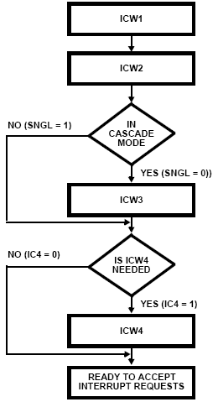
第8章 中断和DMA技术
8.2.4 8259A的初始化和控制命令字
1. 初始化命令字
初始化命令字流程

Slide 23
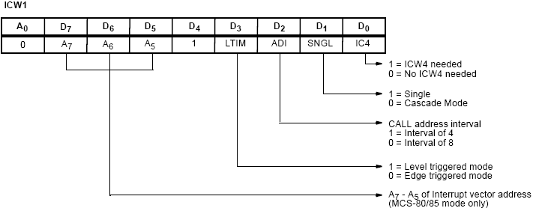
第8章 中断和DMA技术
ICW1的格式

Slide 24
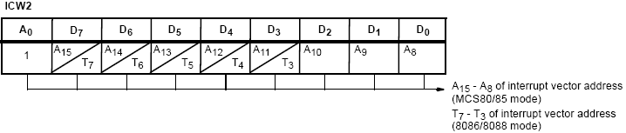
第8章 中断和DMA技术
ICW2的格式

Slide 25
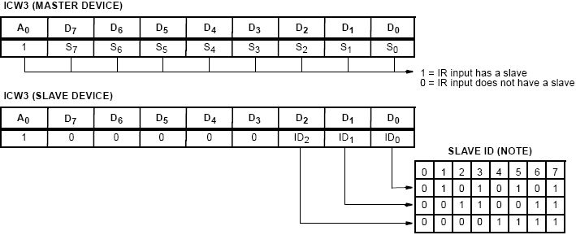
第8章 中断和DMA技术
ICW3的格式

Slide 26
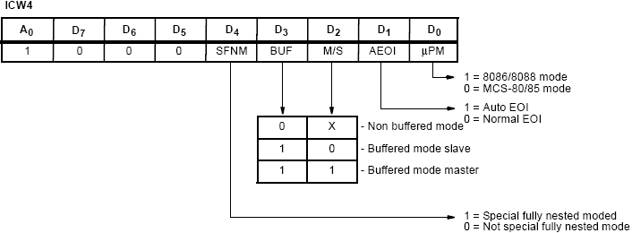
第8章 中断和DMA技术
ICW4的格式

Slide 27
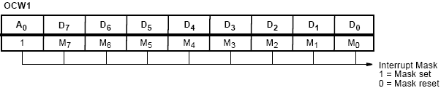
第8章 中断和DMA技术
2. 操作命令字
OCW1的格式

Slide 28
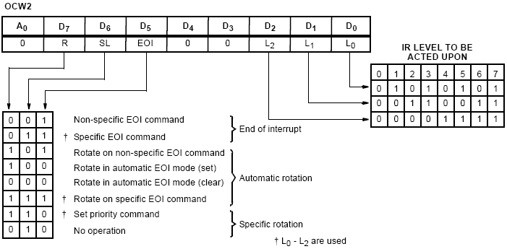
第8章 中断和DMA技术
OCW2的格式

Slide 29
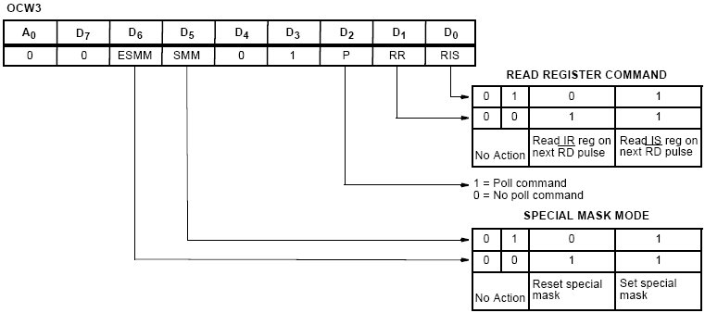
第8章 中断和DMA技术
OCW3的格式
A₀ | D₇ | D₆ | D₅ | D₄ | D₃ | D₂ | D₁ | D₀
0 | I | — | — | — | — | W₂ | W₁ | W₀
I：Equal to “1” if there is an interrupt
W₂~W₀：Binary code of the highest priority level requesting service

Slide 30
第8章 中断和DMA技术
例 8.1 设8259A的端口地址为80H、82H。
设置特殊屏蔽方式
MOV AL, 68H ; OCW3为01101000, ESMM=SMM=1
OUT 80H, AL
撤销特殊屏蔽方式
MOV AL, 48H ; OCW3为01001000, ESMM=1, SMM=0
OUT 80H, AL
设置中断查询方式并读入查询字
MOV AL, 0CH ; OCW3为00001100, P=1
OUT 80H, AL
IN AL, 80H ; 读入查询字
设置查询字并读入ISR
MOV AL, 0BH ; OCW3为00001011, RR=1, RIS=1, 读ISR
OUT 80H, AL
IN AL, 80H
设置查询字并读入IRR
MOV AL, 0AH ; OCW3为00001010, RR=1, RIS=0, 读IRR
OUT 80H, AL
IN AL, 80H

Slide 31
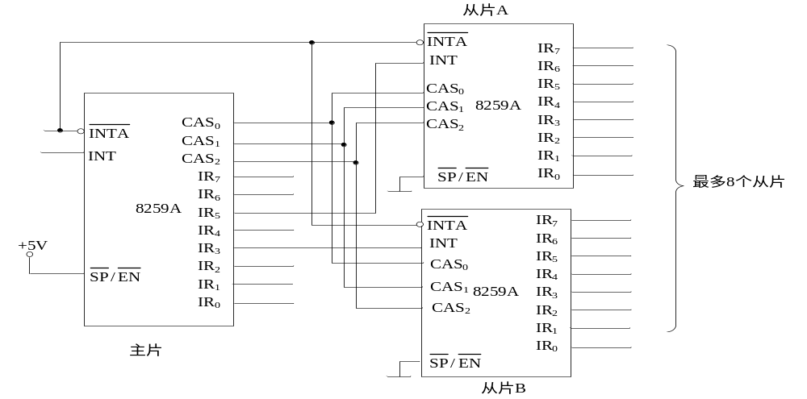
第8章 中断和DMA技术
3. 8259A的级联方式
例 8.2 设8259A的IR₃引脚和IR₅引脚分别接从片A和从片B， A和B均为全嵌套方式；主片当前优先级IR₂、IR₃、…、IR₇、IR₀、IR₁，分析该中断系统的优先级顺序。

Slide 32
第8章 中断和DMA技术
8.1.5 8259A的应用实例
1. 8259A在PC中的应用
主片EOI命令
MOV AL, 20H
OUT 20H, AL
主片EOI命令
MOV AL, 20H
OUT 0A0H, AL
OUT 20H, AL
2. 中断处理程序设计
保护现场→开中断→中断处理→关中断→发中断结束命令→恢复现场→中断返回

Slide 33
第8章 中断和DMA技术
中断向量的装入方法
1. 直接装入法
MOV AX, 0
MOV DS, AX
MOV BX, N*4
MOV [BX], OFFSET INTSR
MOV WORD PTR[BX+2], SEG INTSR
…
INTSR: … ; interrupt service routine
…
IRET
2. 利用DOS系统功能调用
中断类型 | 功能号 | 功 能 | 入口参数 | 出口参数
21H | AH—25H | 写中断向量 | AL—中断类型号 DS:DX—中断向量 | 无
21H | AH—35H | 读中断向量 | AL—中断类型号 | ES:BX—中断向量

Slide 34
第8章 中断和DMA技术
中断程序驻留内存的方法
中断类型 | 功能号 | 功 能 | 入口参数 | 出口参数
21H | AH—31H | 驻留内存并退出(返回DOS) | AL—返回码(用户设置的结束代码) DX—驻留内存长度(以节为单位，1节=16字节) | 无
27H | 限.COM格式 | 驻留内存并退出(返回DOS) | CS:DX—指向驻留在内存中程序的最末地址后 CS = Segment of PSP DX = Size of resident portion, in bytes | 无

Slide 35
第8章 中断和DMA技术
例：用中断方法设计一个用户键盘模拟程序，其功能是直接从数据端口(键盘数据端口地址为60H)读取键盘的扫描码，再通过XLAT指令将扫描码转换为ASCII字符显示在屏幕上。当程序运行后，键入ESC键，可使键盘的管理在用户键盘模拟程序和系统键盘管理程序(INT 09H)之间切换。

Slide 36
第8章 中断和DMA技术
键盘盒
IR₁
8259
中断请求
+5V 5
+5V
A口
PA₇~PA₀
8255
PB₇
PB₆
串—并
转换
74LS322
8048
单片机
键
盘
阵
列
INTR
CPU
扫描码
DATA 2
ASCII码
CLOCK 1
Memory
RESET 3
主机箱
GND 4
GND
1 3
5针键盘接口插座
4 5
2

Slide 37
第8章 中断和DMA技术
键 名 | 扫描码 | ASCII码 | 键 名 | 扫描码 | ASCII码
Esc 1 or ! 2 or @ 3 or # 4 or $ 5 or % 6 or ^ 7 or & 8 or * 9 or ( 0 or ) - or _ = or + Backspace Tab Q W E R T Y | 01 02 03 04 05 06 07 08 09 0A 0B 0C 0D 0E 0F 10 11 12 13 14 15 | 1B 31 32 33 34 35 36 37 38 39 30 2D 3D 08 09 51(71) 57(77) 45(65) 52(72) 54(74) 59(79) | U I O P [ or { ] or } Enter Ctrl A S D F G H J K L ; or : ' or '' ` or ~ Shift(左) | 16 17 18 19 1A 1B 1C 1D 1E 1F 20 21 22 23 24 25 26 27 28 29 2A | 55(75) 49(69) 4F(6F) 50(70) 5B 5D 0D 41(61) 53(73) 44(64) 46(66) 47(67) 48(68) 4A(6A) 4B(6B) 4C(6C) 3B 27 60

Slide 38
第8章 中断和DMA技术
键 名 | 扫描码 | ASCII码 | 键 名 | 扫描码 | ASCII码
\ or | Z X C V B N M , or < . or > / or ? Shift(右) Print Sc Alt Space Caps Lock F1 F2 F3 F4 F5 | 2B 2C 2D 2E 2F 30 31 32 33 34 35 36 37 38 39 3A 3B 3C 3D 3E 3F | 5C 5A(7A) 58(78) 43(63) 56(76) 42(62) 4E(6E) 4D(6D) 2C 2E 2F 20 00 00 00 00 00 | F6 F7 F8 F9 F10 Num Lock Scroll Lock Home (7) ↑ (8) Page Up (9) - ← (4) Center (5) → (6) + End (1) ↓ (2) Pg Down (3) Ins (0) Del (.) | 40 41 42 43 44 45 46 47 48 49 4A 4B 4C 4D 4E 4F 50 51 52 53 | 00 00 00 00 00 00 00 00 5F 00 00 2B 00 00 00 00 00

Slide 39
第8章 中断和DMA技术
键盘是由一组排列成矩阵方式的按键开关组成，通常有编码键盘和非编码键盘两种类型，IBM系列个人微型计算机的键盘属于非编码类型。微机键盘主要由单片机、译码器和键开关矩阵三大部分组成。其中单片机采用了INTEL8048单片微处理器控制，这是一个40引脚的芯片，内部集成了8位CPU、1024×8位的ROM、64×8位的RAM、8位的定时器/计数器等器件。由于键盘排列成矩阵格式，被按键的识别和行列位置扫描码的产生，是由键盘内部的单片机通过译码器来实现的。单片机在周期性扫描行、列的同时，读回扫描信号线结果，判断是否有键按下，并计算按键的位置以获得扫描码。当有键按下时，键盘分两次将位置扫描码发送到键盘接口；按下一次，叫接通扫描码；释放时再发一次，叫断开扫描码。因此可以用硬件或软件的方法对键盘的行、列分别进行扫描，去查找按下的键，输出扫描位置码，通过查表转换为ASCII码返回。

Slide 40
第8章 中断和DMA技术
键盘是与主机箱分开的一个独立装置，通过一根5芯电缆与主机箱连接，系统主板上的键盘接口按照键盘代码串行传送的应答约定，接受键盘发送来的扫描码；键盘在扫描过程中，7位计数器循环计数。当高3位(D6~D4)状态为全“0”时，经译码器在0列线上输出一个“0”，其余均为“1”；而计数器的低4位(D3~D0)通过16选1多路选择器控制0~15行的扫描。计数器计一个数则扫描一行，计16个数全部行线扫描一遍，同时由计数器内部向D4进位，使另一列线1变低，行线再扫描一遍。只要没有键按下，多路选择器就一直输出高电平，则时钟一直使计数器循环计数，对键盘轮番扫描。当有一个键被按下时，若扫描到该键所在的行和列时，多路选择器就会输出一个低电平，去封锁时钟门，使计数器停止计数。这时计数器输出的数据就是被按键的位置码(即扫描码)。

Slide 41
第8章 中断和DMA技术
8048利用程序读取这个键码后，在最高位添上一个“0”，组成一个字节的数据，然后从P22引脚以串行方式输出。在8048检测到键按下后，还要继续对键盘扫描检测，以发现该键是否释放。当检测到释放时，8048在刚才读出的7位位置码的前面(最高位)加上一个“1”，作为“释放扫描码”，也从P22引脚串行送出去，以便和“按下扫描码”相区别。送出“释放扫描码”的目的是为识别组合键和上、下档键提供条件。
同时，主机还向键盘发送控制信号，主机CPU响应键盘中断请求时，通过外围接口芯片8255A的PA口读取键盘扫描码并进行相应转换处理和暂存；通过PB口的PB6和PB7来控制键盘接口工作。

Slide 42
第8章 中断和DMA技术
在键盘上“按下”或“放开”一个键时，产生一个类型为9的中断(主片8259的IR₁)，转入BIOS中断处理程序。从8255的A口(60H)读一个字节，低7位是扫描码， “按下”时最高位为“0”(通码)，“放开”时最高位为“1”(断码)。
PB₇=1——应答信号(清除LS322和中断请求触发器)
PB₇=0——清应答信号(允许接受串行码)
PB₆=1——键盘正常工作
PB₆=0——控制键盘的时钟为低电平

Slide 43
第8章 中断和DMA技术
cseg segment
org 100h
assume cs:cseg
start: jmp install
flag db 0
oldint dd ?
scantab db 0,0,'1234567890-=',08h,0
db 'QWERTYUIOP[]',0dh,0
db 'ASDFGHJKL;',0,0,0,0
db 'ZXCVBNM,./',0,0,0,20h
db 13 dup(0)
db '789-456+1230#'
kbint: push ax
push bx
push ds
push cs
pop ds
sti
mov bx,offset scantab
in al,60h
test al,80h
jnz keyend
push ax
in al,61h
or al,80h
out 61h,al
and al,7fh
out 61h,al
pop ax
cmp al,01h
jnz disp
inc flag
disp: test flag,01h
jz user

Slide 44
第8章 中断和DMA技术
pop ds
pop bx
pop ax
jmp cs:oldint
user: xlat
cmp al,0
jz keyend
mov ah,14
int 10h
;mov al,0dh
;int 10h
;mov al,0ah
;int 10h
keyend: mov al,20h
out 20h,al
pop ds
pop bx
pop ax
iret
install: cli
push cs
pop ds
mov ax,3509h
int 21h
cmp bx,offset kbint
jnz load
int 20h
load: mov word ptr oldint,bx
mov word ptr oldint+2,es
mov dx,offset kbint
mov ax,2509h
int 21h
in al,21h
and al,11111101b
out 21h,al
sti
mov dx,offset install
int 27h
cseg ends
end start

Slide 45
第8章 中断和DMA技术
8.3 DMA控制器8237A
8.3.1 8237A的结构和外部引脚
Intel 8237A是可编程DMA控制器芯片。在5MHz时钟频率下，其传送速率可达每秒1.6MB/s，8237A具有下面的特点：
(1) 每个8237A芯片有4个独立的DMA通道，即有4个DMAC。
(2) 每个DMA通道具有不同的优先权，可以编程决定，并且都可以分别允许和禁止。
(3) 每个通道有4种工作方式，一次传送的最大长度可达64KB。
(4) 有4种DMA工作方式：单字节传送模式、块传送模式、请求传送模式和级联传送模式。
(5) 多个8237A芯片可以级联，任意扩展通道数。

Slide 46
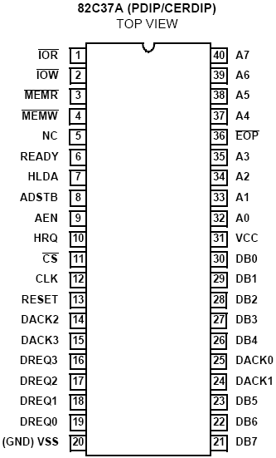
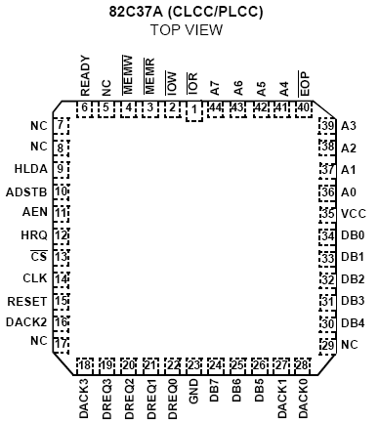
第8章 中断和DMA技术
8237A外部引脚

Slide 47
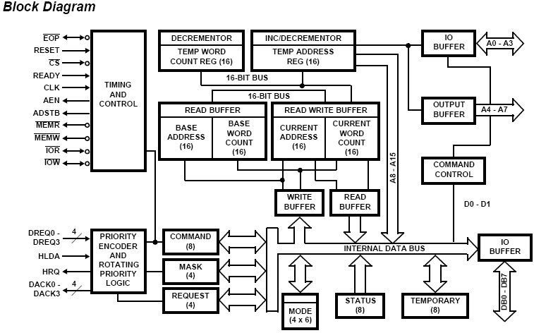
第8章 中断和DMA技术
8237A内部结构

Slide 48
第8章 中断和DMA技术
1. 内部结构
2. 外部引脚
(1) 时序和读/写控制逻辑
CLK——Clock Input
CS#——Chip Select
RESET——复位信号
READY——准备就绪信号
ADSTB——Address Strobe
AEN——Address Enable
MEMR#、MEMW#——Memory Read、Memory Write
IOR#、IOW#——I/O Read、I/O Write
EOP#——End of Process

Slide 49
第8章 中断和DMA技术
(2) DMA控制逻辑
DREQ₃~DREQ₀——DMA Request
DACK₃~DACK₀——DMA Acknowledge
HRQ——Hold Request
HLDA——Hold Acknowledge
(3) 数据线和地址线
DB₇~DB₀——Data Bus
A₃~A₀——Address, bidirectional three-state signals
A₇~A₄——Address, the four most significant address lines are three-state outputs and provide 4-bits of address. These lines are enabled only during the DMA service.

Slide 50
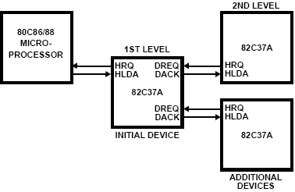
第8章 中断和DMA技术
8.3.2 8237A的工作原理
1. 8237A的四种工作模式
单字节传输方式(Single Transfer Mode)
块传输方式(Block Transfer Mode)
请求传输方式(Demand Transfer Mode)
级联方式(Cascade Mode)
图 8.10 8237A的级联

Slide 51
第8章 中断和DMA技术
2. 8237A的时序
空闲周期(Idle Cycle)
有效周期(Active Cycle)
DMA的每一个时钟周期称为一个S状态。
8237A的工作时序包含S_{I}、S₀、S₁、S₂、S₃、S₄、S_{W}共7 种状态

Slide 52
第8章 中断和DMA技术
S_{I} S₀ S₁ S₂ S₃ S₄ S₂ S₃ S₄ S_{I}
CLK
DREQ
HRQ
HLDA
AEN
ADSTB
DB₇~DB₀
A₁₅~A₈
A₇~A₀
A₇~A₀
A₇~A₀
DACK
MEMR/IOR
正常读
压缩读
压缩读
MEMW/IOW
扩展写
正常写
正常写
EOP
传输结束
图 8.11 8237A的典型时序

Slide 53
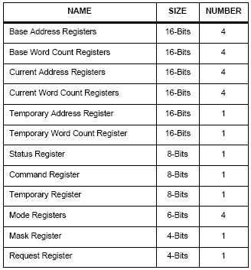
第8章 中断和DMA技术
8.3.3 8237A的内部寄存器和命令
8237 Internal Registers

Slide 54
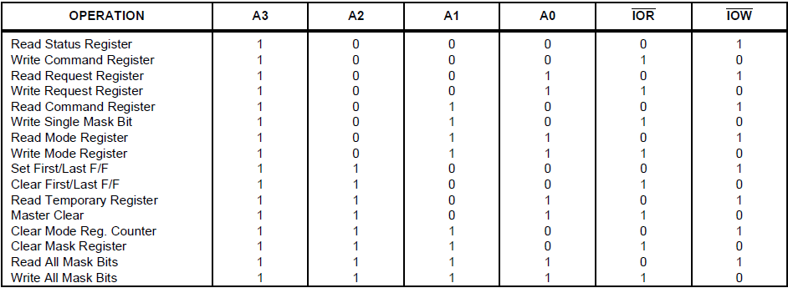
第8章 中断和DMA技术
Software Command Codes and Register Codes

Slide 55
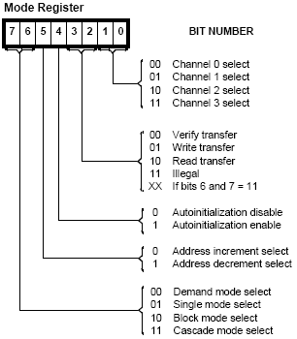
第8章 中断和DMA技术
1. 模式寄存器
图 8.12 8237A模式寄存器格式

Slide 56
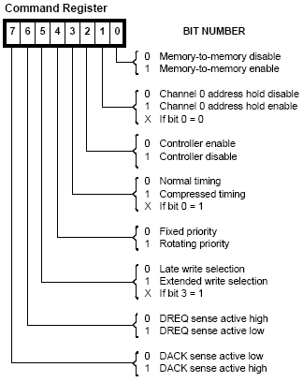
第8章 中断和DMA技术
2. 命令寄存器
图 8.13 8237A命令寄存器格式

Slide 57
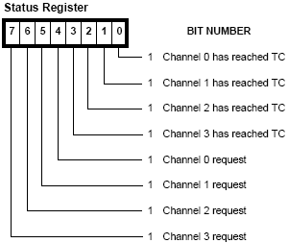
第8章 中断和DMA技术
3. 状态寄存器
图 8.14 8237A状态寄存器格式

Slide 58
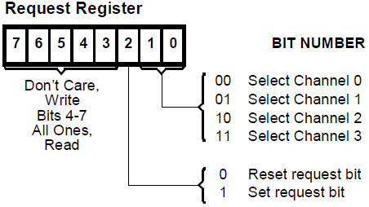
第8章 中断和DMA技术
4. 请求寄存器
图 8.15 8237A请求寄存器格式

Slide 59
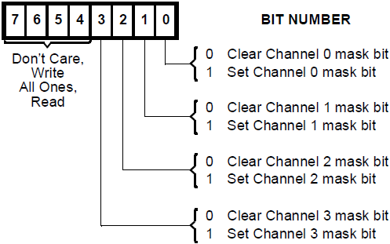
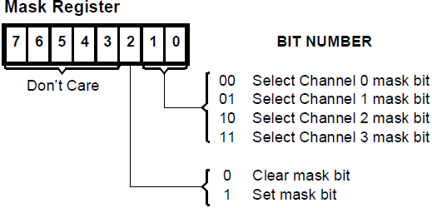
第8章 中断和DMA技术
5. 屏蔽寄存器
(a) 单通道屏蔽字，口地址为000AH (b) 综合屏蔽字，口地址为000FH
图 8.16 8237A屏蔽寄存器的两种格式

Slide 60
第8章 中断和DMA技术
6. 暂存寄存器
Temporary Register——The Temporary register is used to hold data during memory-to-memory transfers. Following the completion of the transfers, the last byte moved can be read by the microprocessor. The Temporary register always contains the last byte transferred in the previous memory-to-memory operation, unless cleared by a Reset or Master Clear.
7. 主清除命令
Master Clear——This software instruction has the same effect as the hardware Reset. The Command, Status, Request, and Temporary registers, and Internal First/Last Flip-Flop and mode register counter are cleared and the Mask register is set. The 82C37A will enter the idle cycle.

Slide 61
第8章 中断和DMA技术
8. 清除先/后触发器
Clear First/Last Flip-Flop——This command is executed prior to writing or reading new address or word count information to the 82C37A. This command initializes the flip-flop to a known state (low byte first) so that subsequent accesses to register contents by the microprocessor will address upper and lower bytes in the correct sequence.
9. 地址和字节数寄存器
Current Word Count Register——Each channel has a 16-bit Current Word Count register. This register determines the number of transfers to be performed. The actual number of transfers will be one more than the number programmed in the Current Word Count register (i.e., programming a count of 100 will result in 101 transfers). The word count is decremented after each transfer. When the value in the register goes from zero to FFFFH, a TC (Terminal Count) will be generated.

Slide 62
第8章 中断和DMA技术
8.3.4 8237A的编程和应用
8237编程的一般步骤
(1) 发送主清除命令；
(2) 写入基地址和当前地址寄存器；
(3) 写入基字节数和当前字节数寄存器；
(4) 写入模式控制字；
(5) 写入屏蔽寄存器；
(6) 写入控制(命令)寄存器；
(7) 写入请求寄存器。
例：在PC/XT机中，利用8237A通道0输出存储器地址进行DRAM的刷新操作。

Slide 63
第8章 中断和DMA技术
例 8.3 设8237A的端口地址为70H~7FH。利用8237A通道1，将外设长度为1000个字节的数据块传送到内存2000H开始的连续区域中。采用块传送，DREQ₁高电平有效，DACK₁低电平有效，允许请求。
解：初始化程序如下：
START:OUT 7DH, AL ; 软件复位，先/后触发器为0
MOV AL, 00H
OUT 72H, AL ; 2000H写入基地址和当前地址寄存器
MOV AL, 20H
OUT 72H, AL
MOV AX, 1000 ; 传送的字节数
DEC AX
OUT 73H, AL ; 计数值写入基字节和当前字节计数器
MOV AL, AH
OUT 73H, AL
MOV AL, 85H ; 块传送，地址增1，写传送
OUT 7BH, AL
MOV AL, 01H
OUT 7AH, AL
MOV AL, 00H
OUT 78H, AL

Slide 64
第8章 中断和DMA技术
例 8.4 编写存储器到存储器DMA传送的初始化程序。要求：将内存2000H开始的1000H个字节的数据块传送到4000H开始的目的区域中，由8237A通道0和通道1完成传送。 8237A的端口地址为70H~7FH。
解：初始化程序如下：
START:OUT 7DH, AL
MOV AL, 00H
OUT 70H, AL
MOV AL, 20H
OUT 70H, AL
MOV AX, 1000H
DEC AX
OUT 71H, AL
MOV AL, AH
OUT 71H, AL
MOV AL, 00H
OUT 72H, AL
MOV AL, 40H
OUT 72H, AL
MOV AX, 1000H
DEC AX
OUT 73H, AL
MOV AL, AH
OUT 73H, AL
MOV AL, 88H
OUT 7BH, AL
MOV AL, 85H
OUT 7BH, AL
MOV AL, 81H
OUT 78H, AL
MOV AL, 04H
OUT 79H, AL
MOV AL, 00H
OUT 0FH, AL

